Slide 2
Uniwersytet Medyczny w Łodzi - Przedsiębiorstwem Naukowo - DydaktycznYM
Prof. dr hab. Paweł Górski, Rektor

Slide 3
Uniwersytet Medyczny - wczoraj
Brak strategicznego podejścia do zarządzania i procesu rozwoju organizacyjnego
Niski poziom umiędzynarodowienia
Baza kliniczna wymagająca modernizacji i konsolidacji
Oferta edukacyjna niedostosowana do potrzeb rynku pracy
Zaniedbane relacje z otoczeniem zewnętrznym

Slide 4
Uniwersytet Medyczny w Łodzi - dziś
Rozpoznawalny i atrakcyjny ośrodek naukowo -dydaktyczny ukierunkowany na wspieranie i rozwój innowacyjnych rozwiązań prozdrowotnych;
Sprawnie zarządzana organizacja, która efektywnie wykorzystuje swoje zasoby
Uczelnia przyjazna studentom, zapewniająca wysoką jakość kształcenia

Slide 5
Poprawa relacji ze strategicznymi interesariuszami
Studenci – polscy i zagraniczni
Otoczenie zewnętrzne – jednostki naukowo badawcze z kraju i zagranicy; organizacje pozarządowe, przedsiębiorstwa, jednostki samorządu terytorialnego
Szpitale kliniczne
Pracownicy

Slide 6
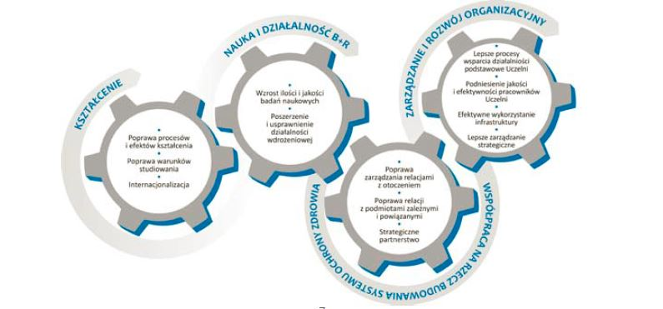
Główne wyzwanie - realizacja Strategii Rozwoju Uniwersytetu Medycznego w Łodzi
STRATEGIA ROZWOJU UNIWERSYTETU MEDYCZNEGO W ŁODZI 2010-2020
STRATEGIA ROZWOJU UNIWERSYTETU MEDYCZNEGO
W ŁODZI 2015-2020

Slide 7
Kształcenie
Umiędzynarodowienie – wzrost liczby studentów anglojęzycznych: 2012 – 239 os. / 2015 – 550 os.; programy wymiany: ERASMUS, Campus Europae
Poprawa warunków studiowania – otwarcie nowoczesnego ośrodka edukacyjnego Centrum Dydaktycznego
Dostosowanie oferty edukacyjnej do potrzeb rynku pracy i gospodarki opartej na wiedzy – projekt Operacja Sukces

Slide 8
Nauka i działalność B+R
UM w Łodzi ogólnopolskim liderem publikacji naukowych
Udział w międzynarodowych projektach i konsorcjach naukowych (HARC, EIT Health)
Intensyfikacja współpracy międzynarodowej – 160 nowo zawartych umów o współpracy; inicjatywa „visiting professors”

Slide 9
Zarządzanie i rozwój organizacyjny Działalność kliniczna
Konsolidacja bazy klinicznej – otwarcie najnowocześniejszego szpitala w regionie – Centrum Kliniczno-Dydaktycznego
Decentralizacja zarządzania – poprawa efektywności zarządzania i wyniku finansowego uczelni
Zarządzanie strategiczne: podejście projektowe, zarządzanie przez cele, operacjonalizację strategii oraz zarządzanie procesowe – projekt Quality4UMED

Slide 10
Podpowiedzi dla innych uczelni
Należy zdefiniować przedsiębiorstwo naukowo-dydaktyczne
Należy dobrać odpowiednie narzędzia do realizacji misji i celów uczelni
Należy konsekwentnie realizować przyjętą strategię

Slide 11
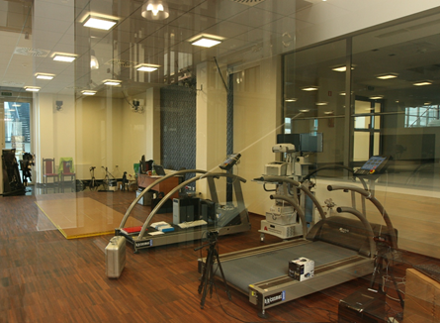
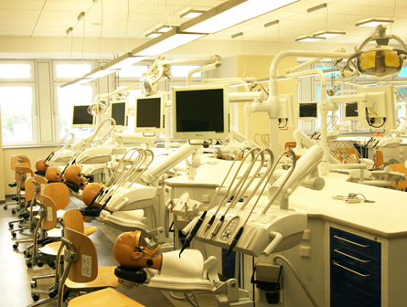
Uniwersytet Medyczny w Łodzi stał się dobrze zarządzanym przedsiębiorstwem naukowo -dydaktycznym, nie gubiąc przy tym sztandarowej misji uczelni wyższej i nie zapominając o tradycji, z której wyrósł.

